Slide 1
고영승의
WEB PROJECT
ZANDI PROJECT
GROOME
2022 WEB SERVICE
Developer. YOUNG SEUNG GO

Slide 2
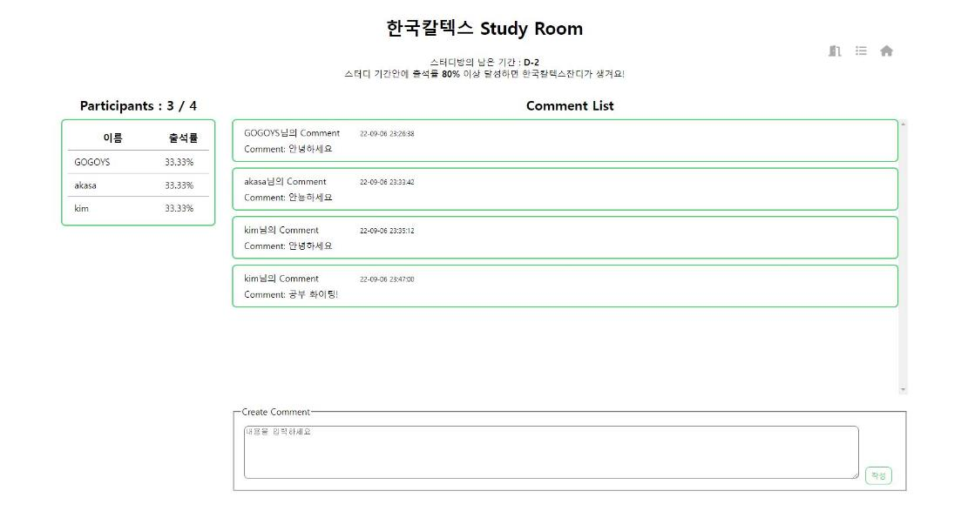



Project - 개요
ZANDI PROJECT
ZANDI PROJECT
1일 1공부! 동기부여를 위한 잔디를 심자
개발 기간 : 2022.08 ~ 09
개인 프로젝트
- 하루에 조금이라도 공부하자! 1일1깃 운동으로 시작된 커밋 운동을 동기부여하기 위해 제작되었다.
- 매일매일 공부를 해야하지만 어려움을 겪고 있는 사람들을 모아 스터디를 만들고, 보상(잔디)를 주어 조금이나마 공부를 더 할 수 있게끔 하는 서비스이다.

Slide 3
개발 환경
GOORME PROJECT
운영체제 | Windows 11
개발 언어 | JAVA, JavaScript
화면 구현 도구 | JSP
프레임워크 | STS3(Spring Tool Suite), Mybatis 3.5.10
JDK | 11
DBMS | MySQL
WAS | Apache Tomcat 9.0.x

Slide 4
개발 기능 구성
GOORME PROJECT
구분 | 기능 | 상세설명
Repo Check | 사용자 RepoList | 사용자의 Git에 해당하는 RepoList를 API를 통해 불러와 보여준다
 | 커밋 기록 | 해당 Repo에 해당하는 커밋 기록을 API를 통해 불러와 보여준다
 | 1일 1커밋 | 해당 Repo의 그날 커밋을 했는지 안 했는지 체크해서 보여준다
Study Room | 생성및 제거 | 사용자가 study방을 직접 생성하며, 방에 인원이 없을 시 자동으로 제거된다
 | 인원체크 | Study방에 인원이 다 차있으며 더 이상 인원이 들어갈 수 없다
 | 남은 기간 체크 | 스터디 기간을 설정하여 남은 기간을 계산하여 보여준다
 | 출석률 체크 | Study 방에 comment를 남길때마다 출석률이 계산되어 %로 보여준다
 | 잔디 Trophy | 일정 출석률이 넘으면 잔디를 하나씩 trophy로 준다

Slide 5
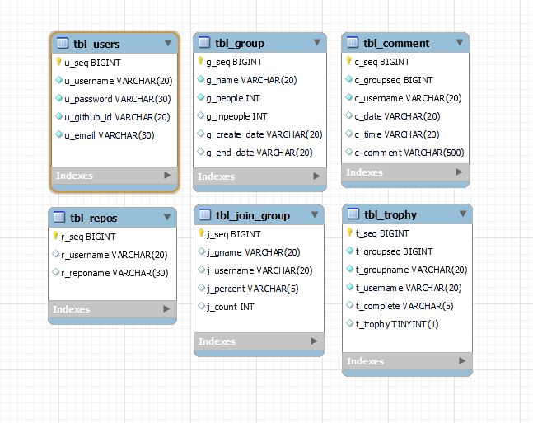
DB 테이블 설계구조
GOORME PROJECT
tbl_group
스터디방 정보
tbl_users
유저 정보
tbl_comment
스터디에 남긴 코멘트
tbl_repos
유저의 RepoList
tbl_join_group
스터디 방에 들어간 유저 정보
tbl_trophy
출석률로 얻은 보상리스트

Slide 6

상세 구성
메인 페이지
레파지토리와 스터디 메뉴로 이동할 수 있다
사용자의 git 아이디를 가져와 RepoList 출력
스터디List로 이동

Slide 7
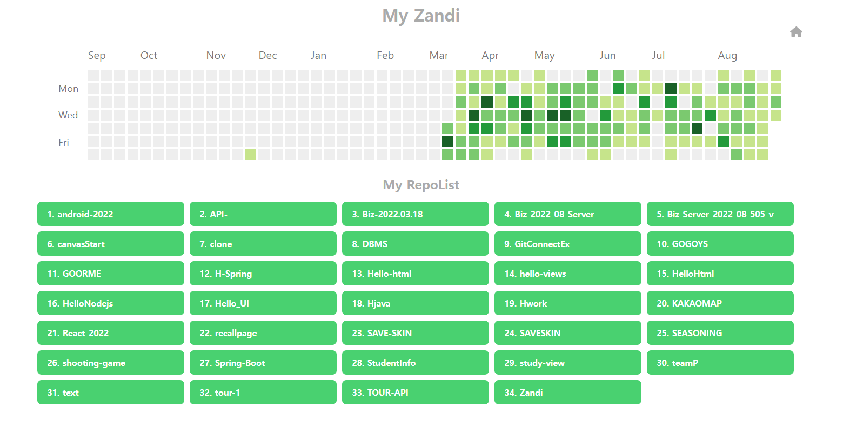
상세 구성
GOORME PROJECT
레파지토리
사용자의 git-id를 git-hub API를 사용해 RepoList와 img를 보여준다.
Git 아이디에 해당하는 잔디 이미지 출력
Git 아이디에 해당하는 RepoList 출력

Slide 8
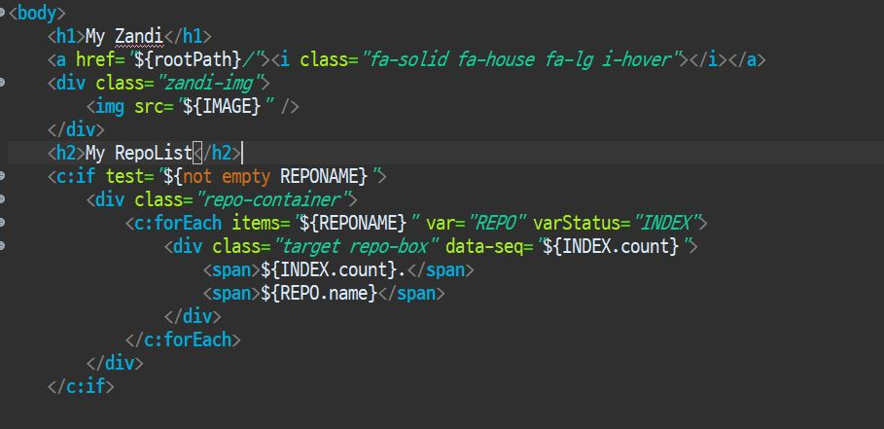
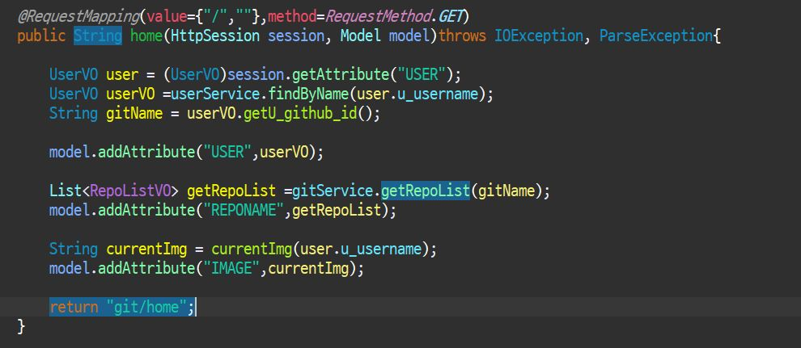
상세 구성
GOORME PROJECT

Slide 9
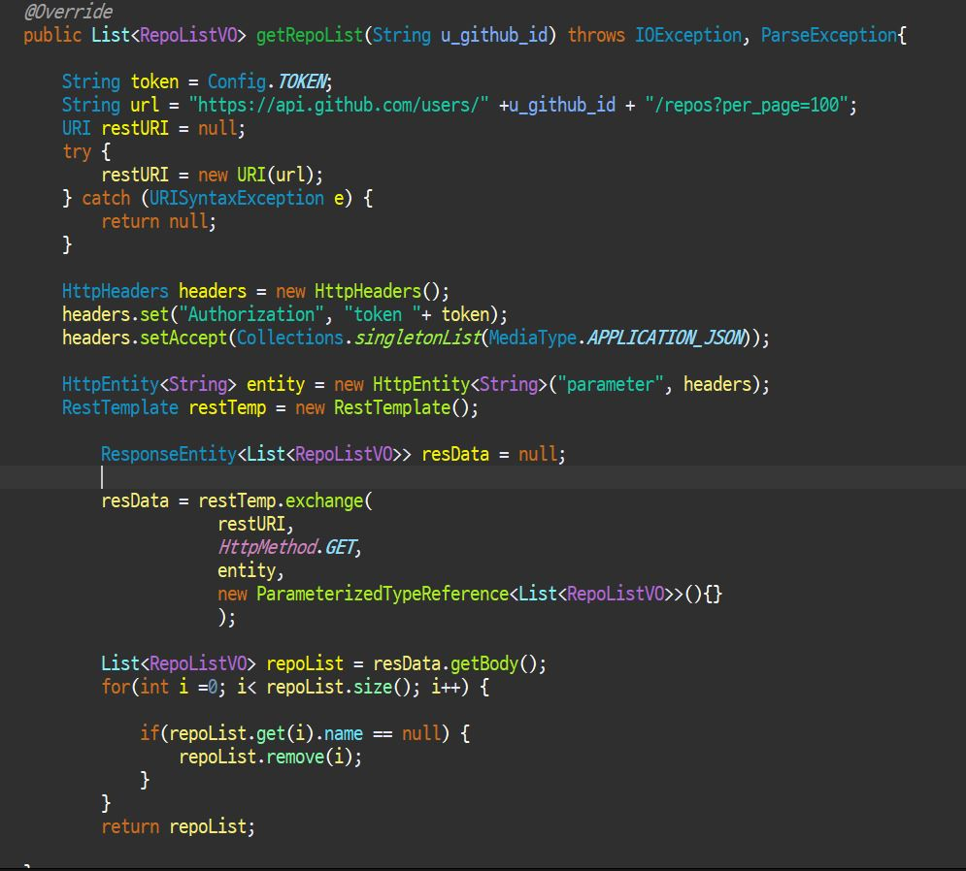
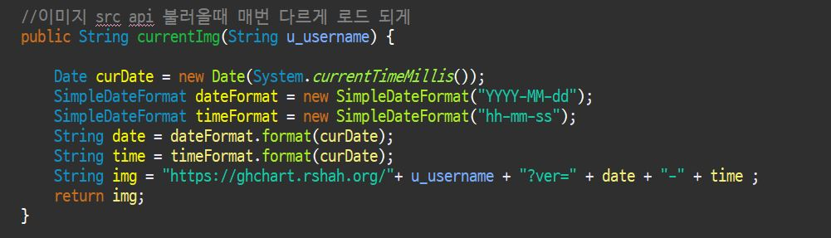
상세 구성
GOORME PROJECT

Slide 10
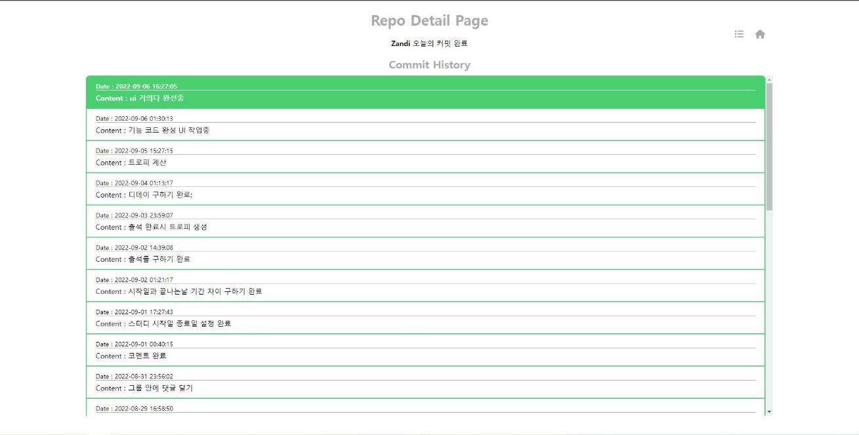
상세 구성
GOORME PROJECT
레파지토리
Repo의 커밋 기록 리스트 출력
해당하는 Repo의 오늘 커밋 여부 판별

Slide 11
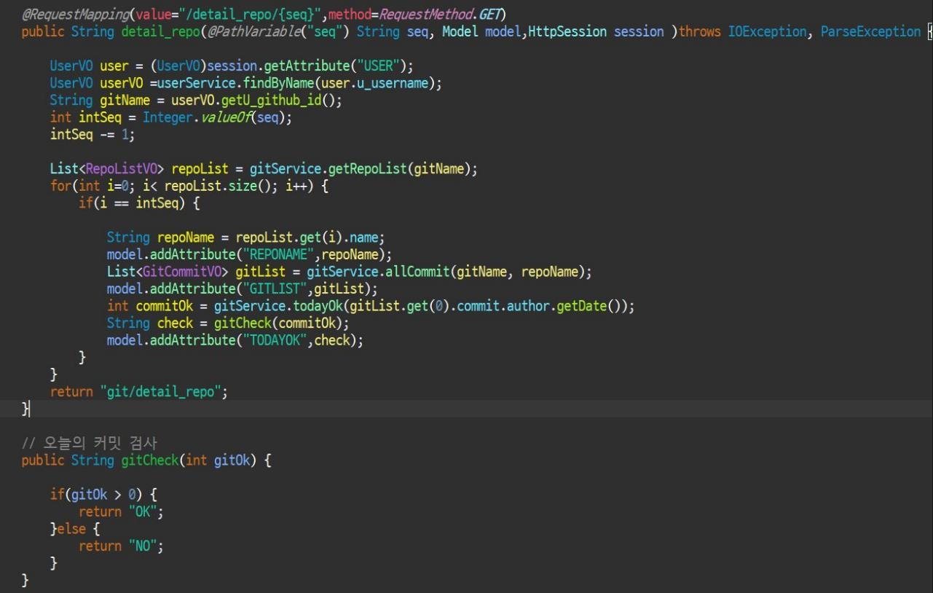
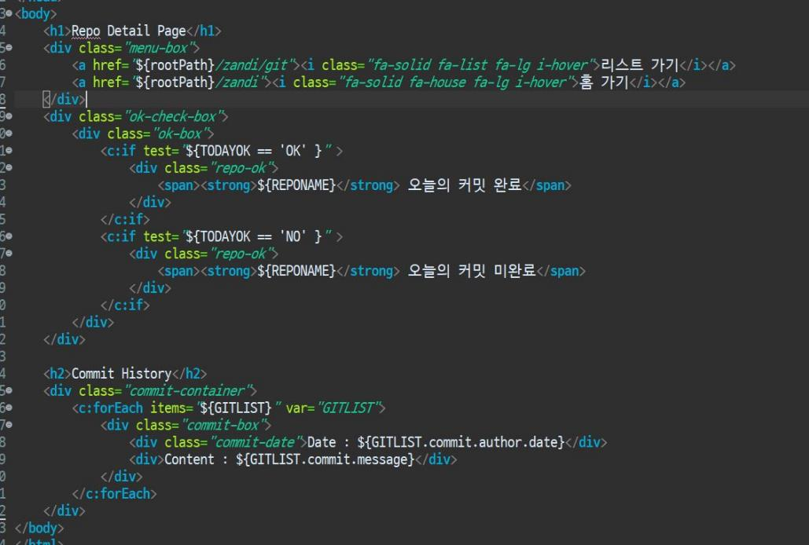
상세 구성
GOORME PROJECT

Slide 12
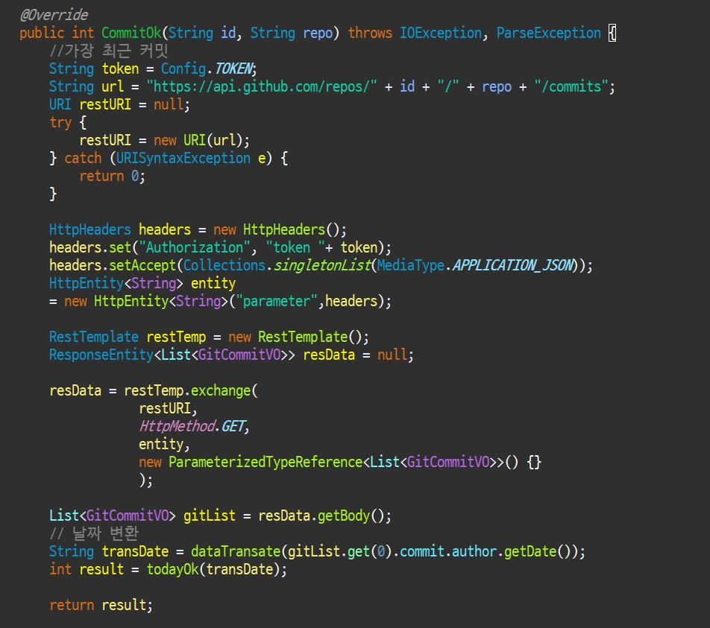
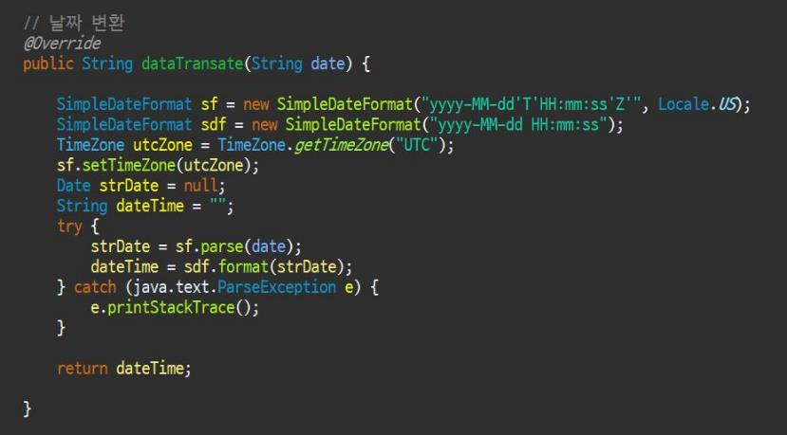
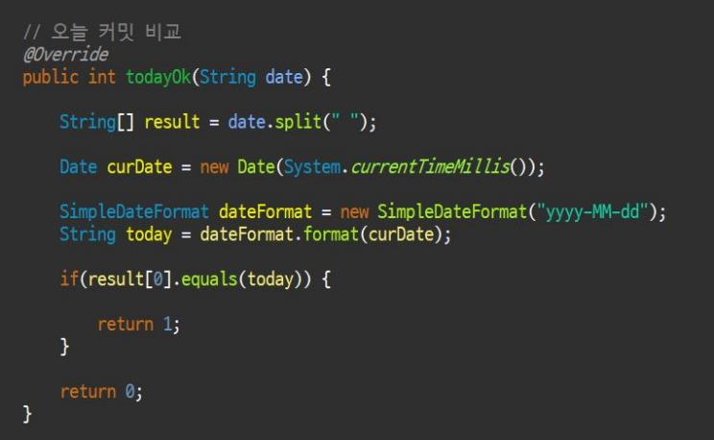
상세 구성
GOORME PROJECT

Slide 13
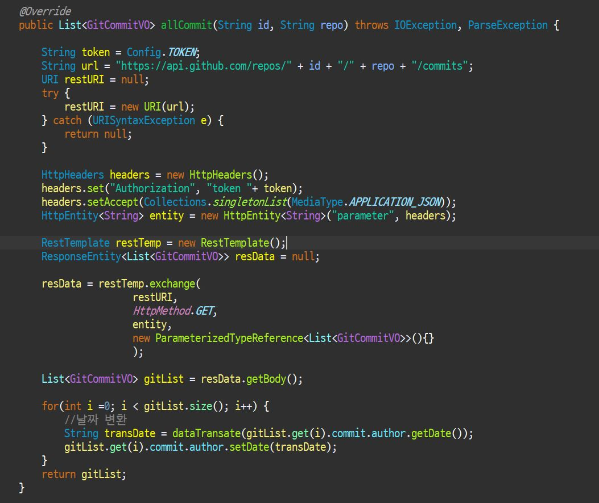

상세 구성
GOORME PROJECT

Slide 14
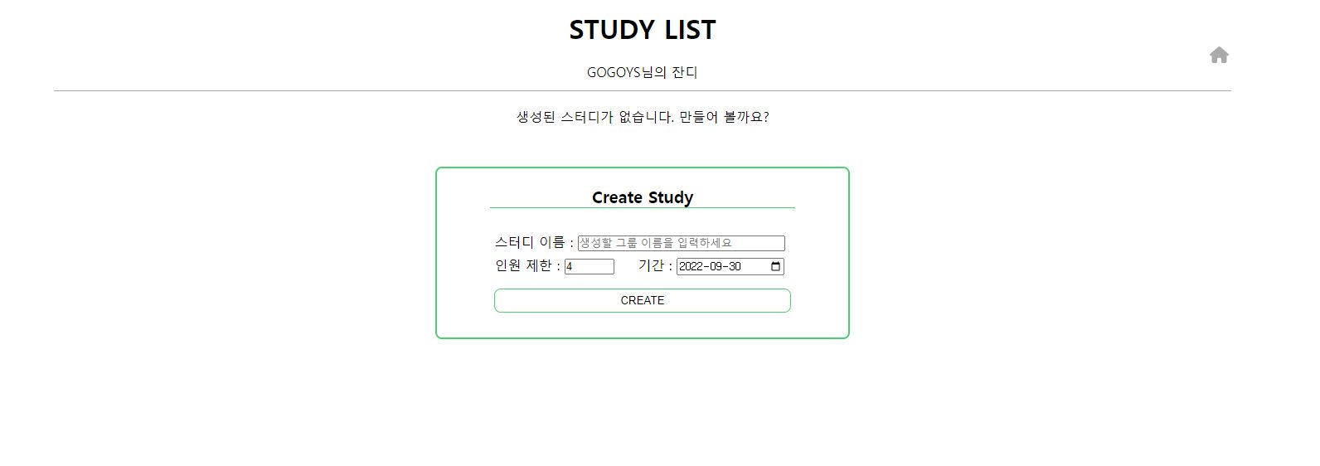
상세 구성
GOORME PROJECT
스터디
스터디 방을 개설 및 제거, 입장을 할 수 있다.
생성된 스터디가
없으면 메시지 생성
Input 창을 통해 Study 생성 가능
이름, 인원제한, 스터디 기간을
설정할 수 있다.

Slide 15
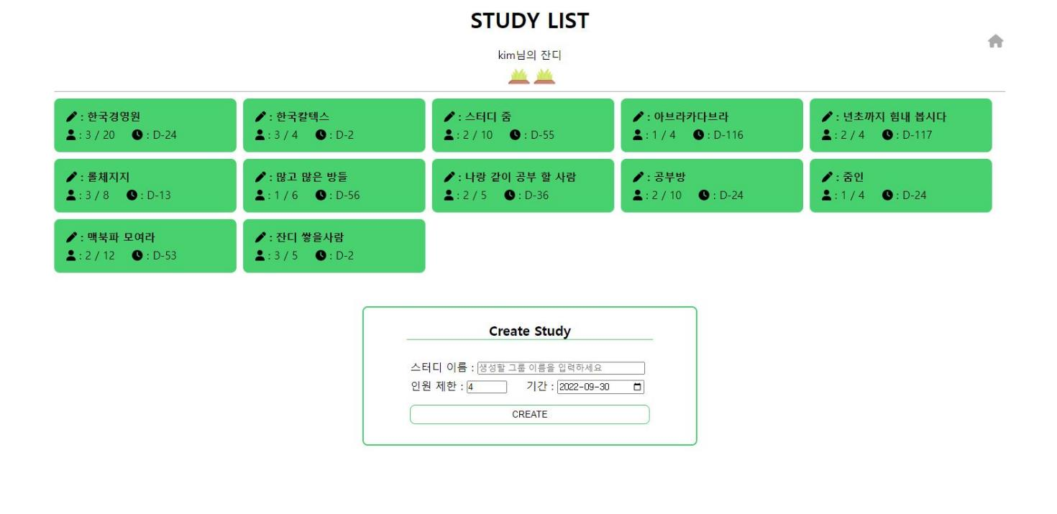
상세 구성
GOORME PROJECT
스터디
일정 출석률을 달성하면 해당하는 스더티방 이름의
잔디를 받는다
생성된 스터디 방들은 이름과, 입장인원, 남은 기간들을 보여준다

Slide 16
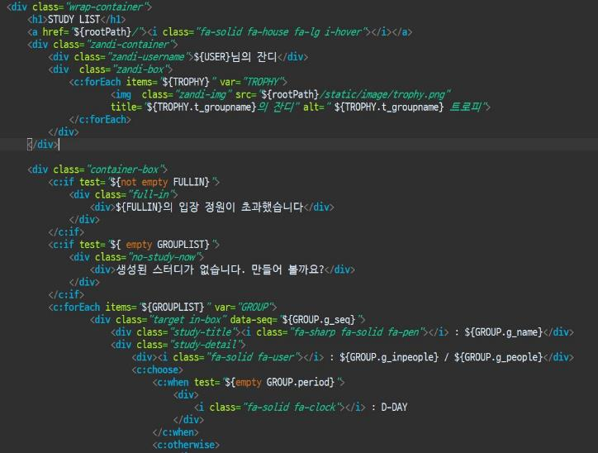
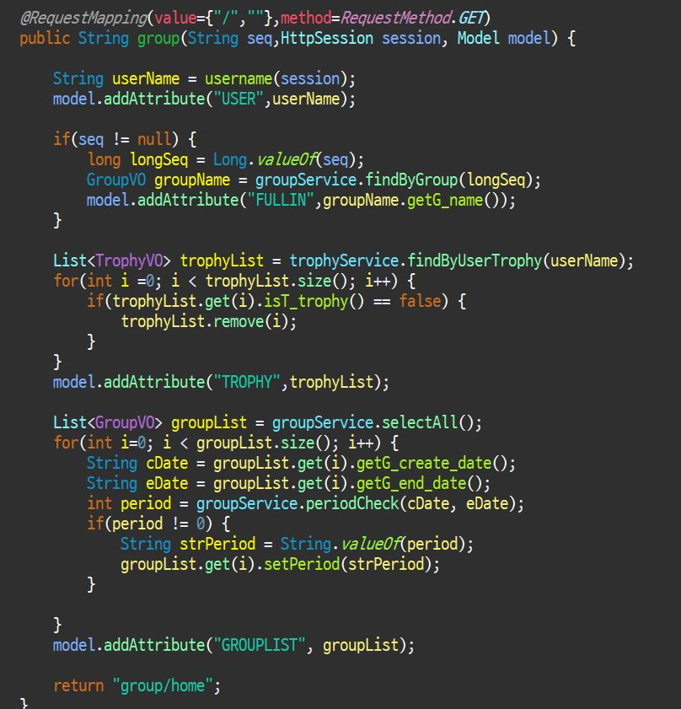
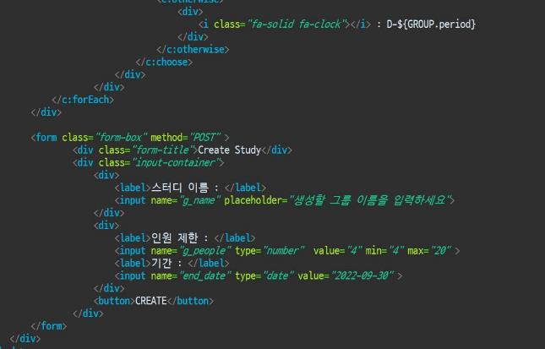
상세 구성
GOORME PROJECT

Slide 17
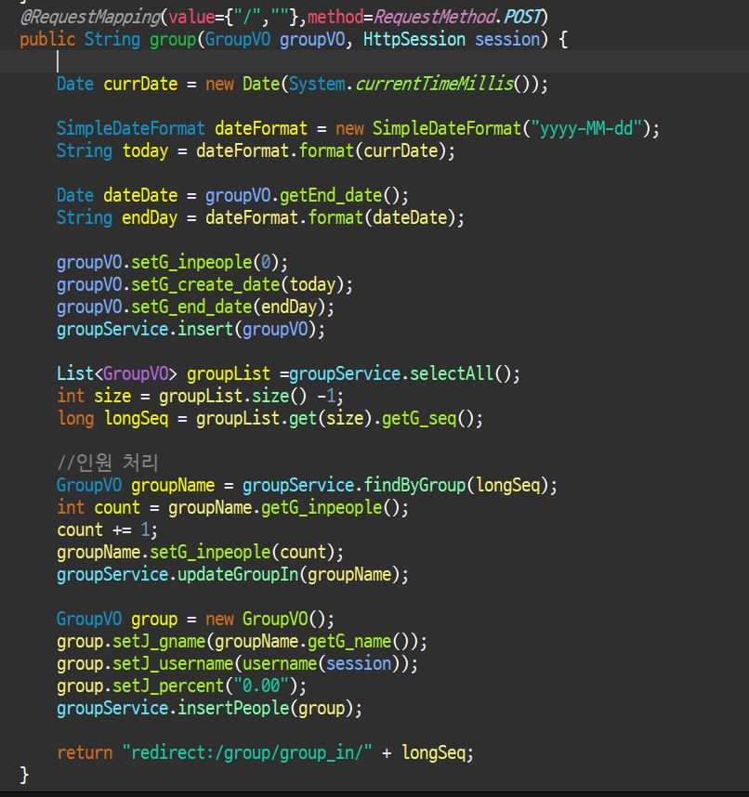
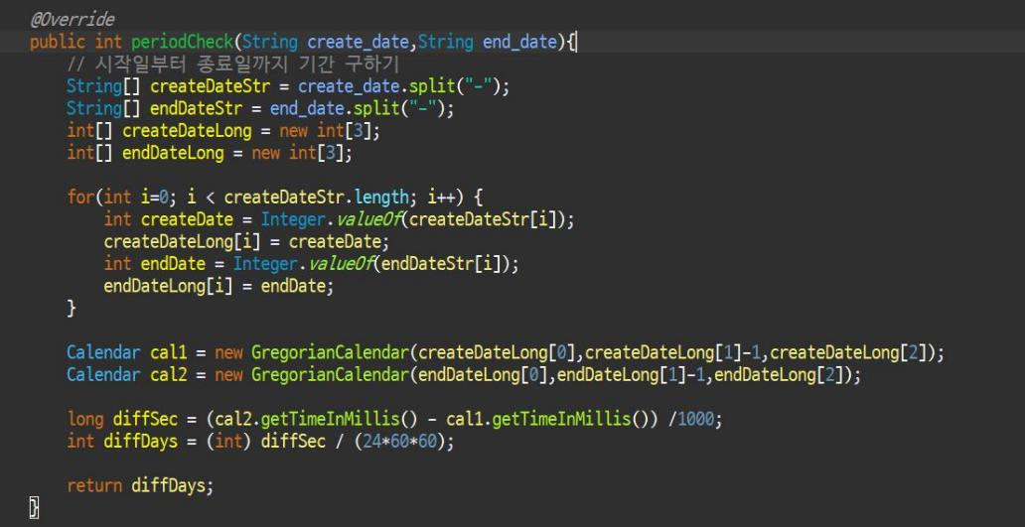
상세 구성
GOORME PROJECT

Slide 18
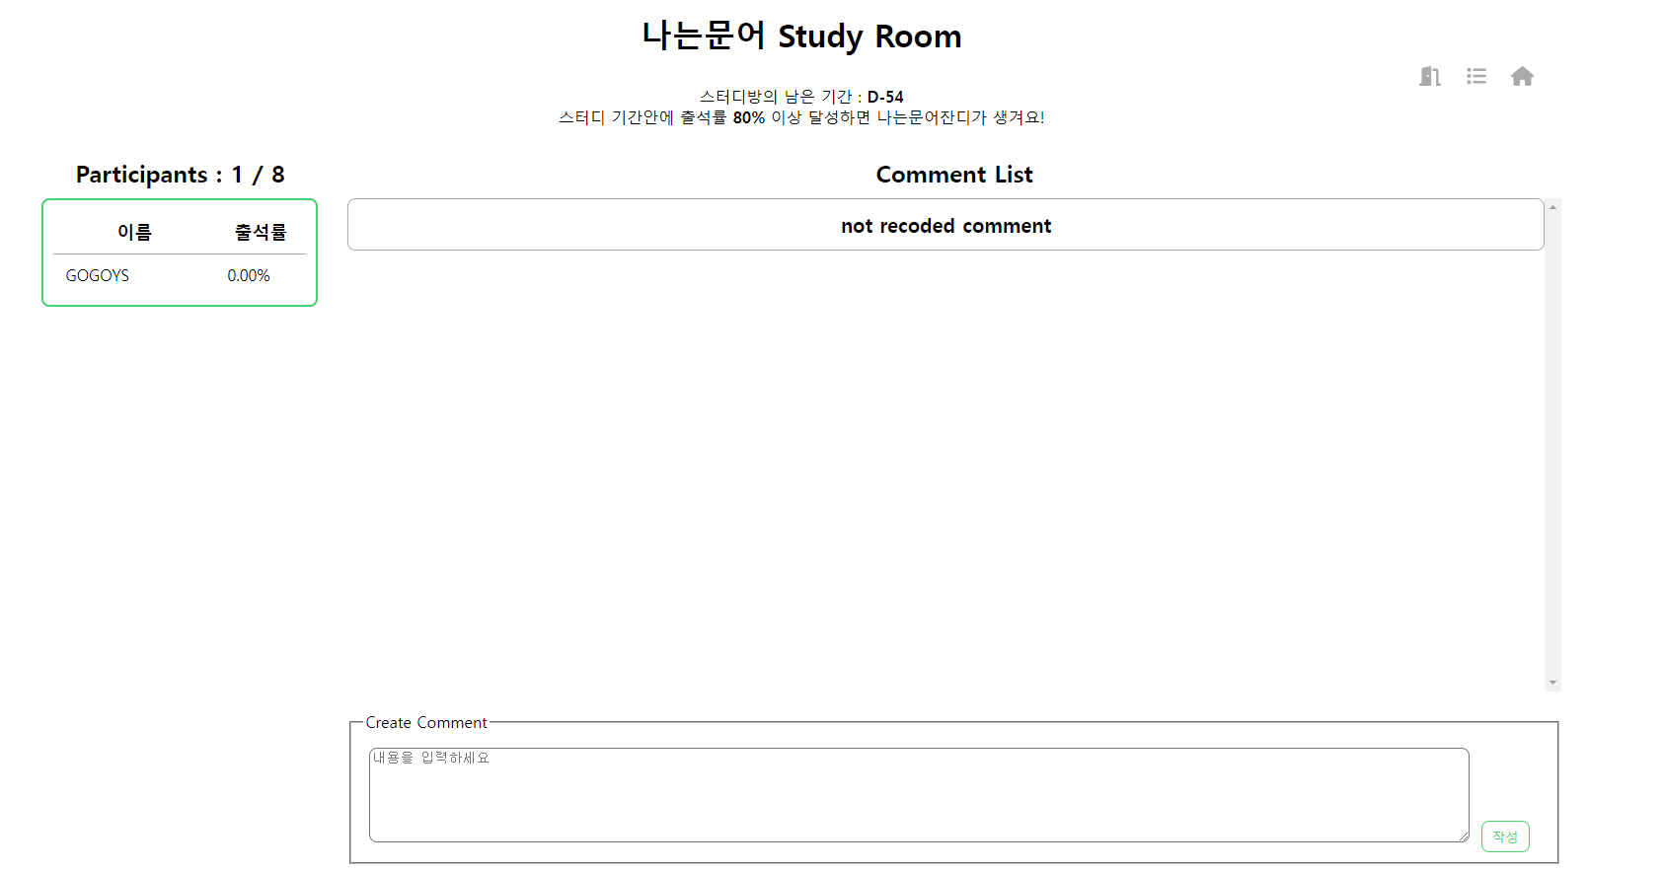
상세 구성
GOORME PROJECT
스터디
코멘트 기록이 없을때는
기록이 없다 표시
해당하는 스터디에 입장한 사람의 List와 출석률을 보여준다
코멘트를 작성할 수 있다

Slide 19
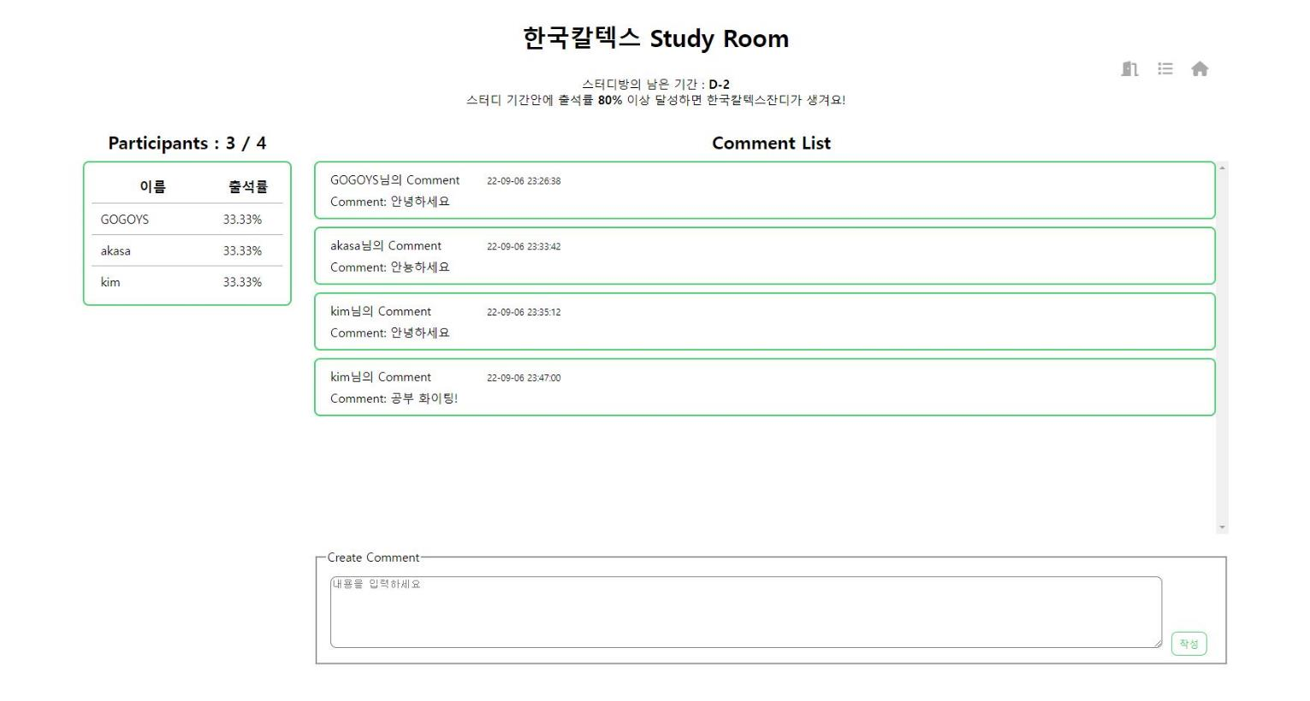
상세 구성
GOORME PROJECT
스터디
스터디방의 남은기간과
스터디방의 정보를 보여준다
하루에 한번 코멘트를
올리면 출석률이 갱신된다
작성된 코멘트List를 출력한다

Slide 20
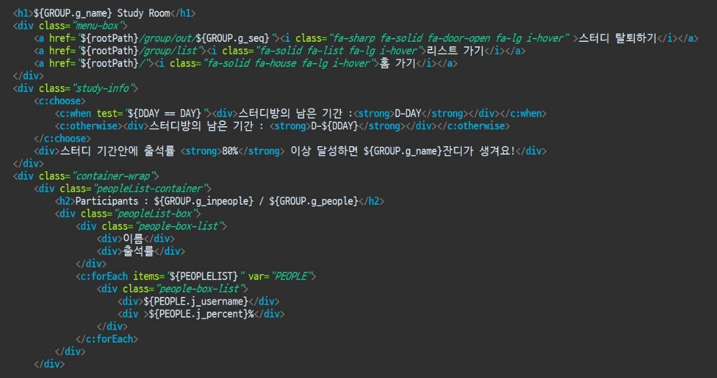
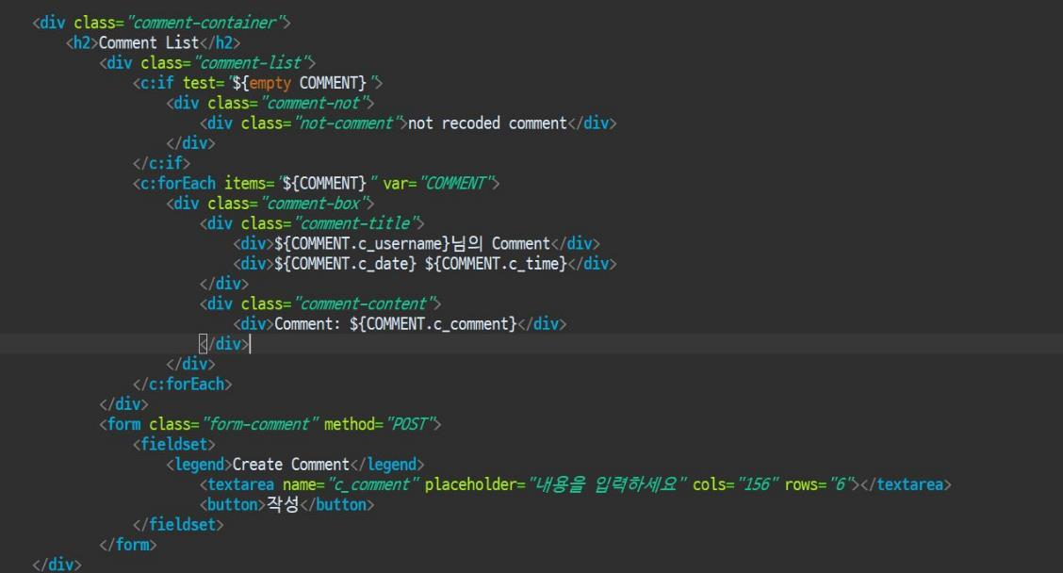
상세 구성
GOORME PROJECT

Slide 21
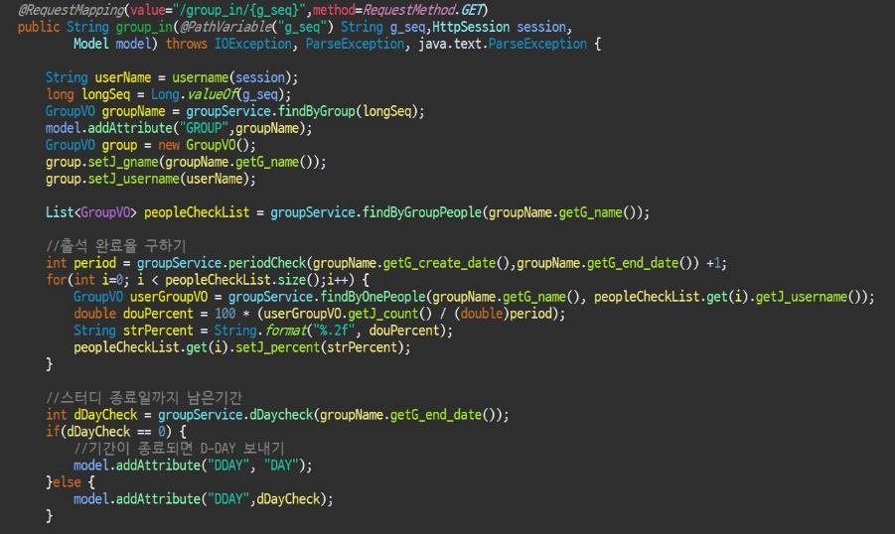
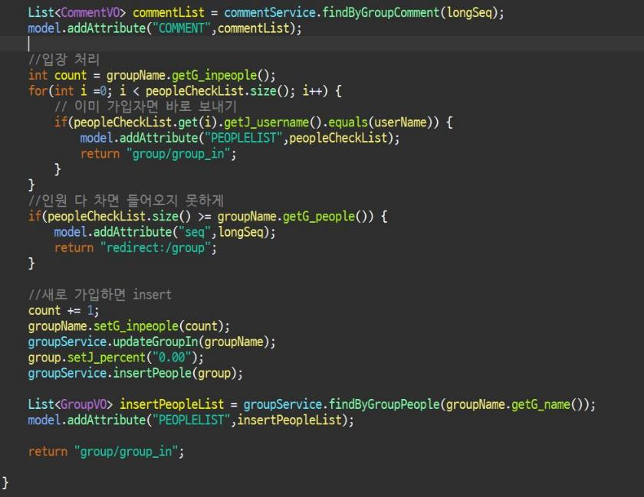
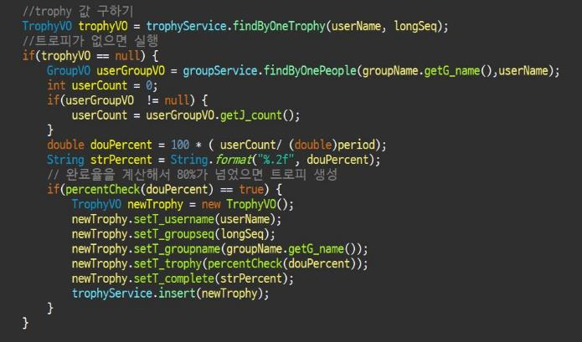
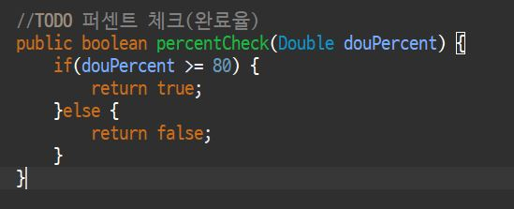
상세 구성
GOORME PROJECT

Slide 22
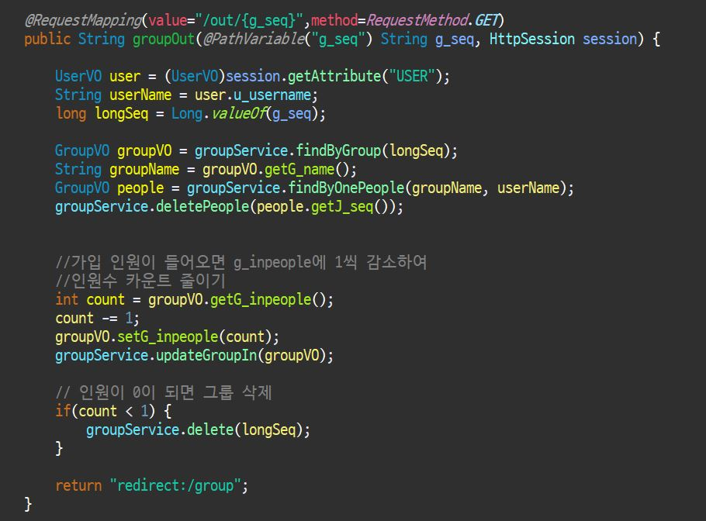
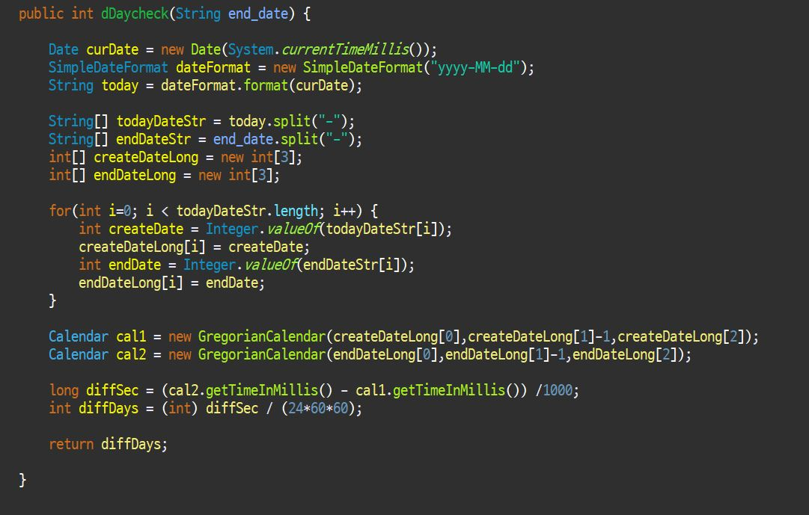
상세 구성
GOORME PROJECT

Slide 23
고영승의
WEB PROJECT
감사합니다
GROOME
2022 ZANDI PROJECT
Developer. YOUNG SEUNG GO

